Slide 2
স্বাগতম

Slide 3
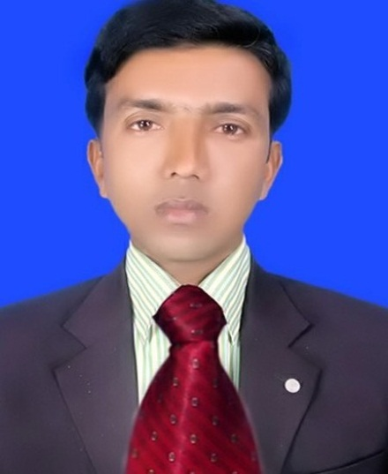
শিক্ষক পরিচিতি
পাঠ পরিচিতি
মোঃশাখাওয়া্ৎ হোসেন
বাজিতপুর দাখিল মাদ্‌রাসা
দিনাজপুর ।
মোবাইলঃ ০১৭১৭-৭২২২৭৯
E-mail: shakhawatbpdm@gmail.com
পাঠ পরিচিতি
শ্রেণি: ৫ম
বিষয়: বাংলা
সময়: ৪৫ মিনিট

Slide 4
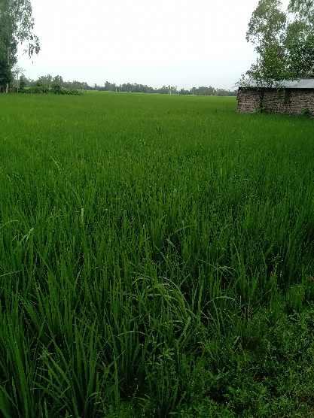
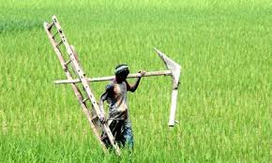
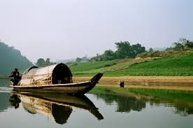
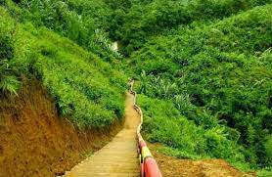
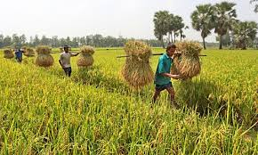
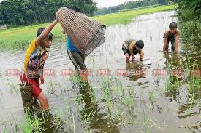
এস কিছু ছবি দেখি?

Slide 5
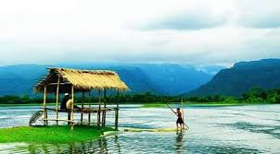
এই সব কিছু নিয়ে কী?
প্রাকৃতিক এই অপরুপ সুন্দর্যের নীলাভূমি আমাদের জন্মভূমি/ বাংলাদেশ

Slide 6
আজকের পাঠ
স্বদেশ

Slide 7
শিখনফল
এই পাঠ শেষে শিক্ষার্থিরা………
বলাঃ
২.২.১:কবিতা সম্পর্কিত প্রশ্নের উত্তর দিতে পারবে ।
পড়াঃ
১.৫.2
বিরামচিহ্ন দেখে অর্থযতি ও শ্বাসযতি বজায় রেখে সাবলিল ভাবে অনুচ্ছেদ পড়তে পারবে ।
লেখাঃ
২.1.2 পাঠ্য বইয়ের কবিতা লিখতে পারবে ।
২.2.1 পাঠ্য বইয়ের ছড়া সাবলিলভাবে আবৃতি করতে পারবে ।
১.4.3 যুক্তব্যঞ্জন সহযোগে গঠিত নতুন নতুন শব্দ ব্যবহার করে বাক্য গঠণ করতে পারবে ।
1.5.1 পাঠে ব্যবহুত শব্দ দিয়ে নতুন নতুন বাক্য লিখতে পারবে

Slide 8
আদর্শ পাঠ
Notes:
।

Slide 9
সরব পাঠ

Slide 10
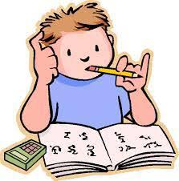
একক কাজ
‘স্বদেশ’কবিতয় কবি বাংলাদেশের কোন ছবিটি তুলে ধরেছেন?

Slide 11
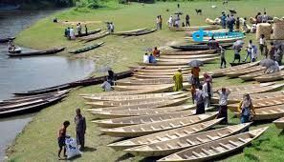
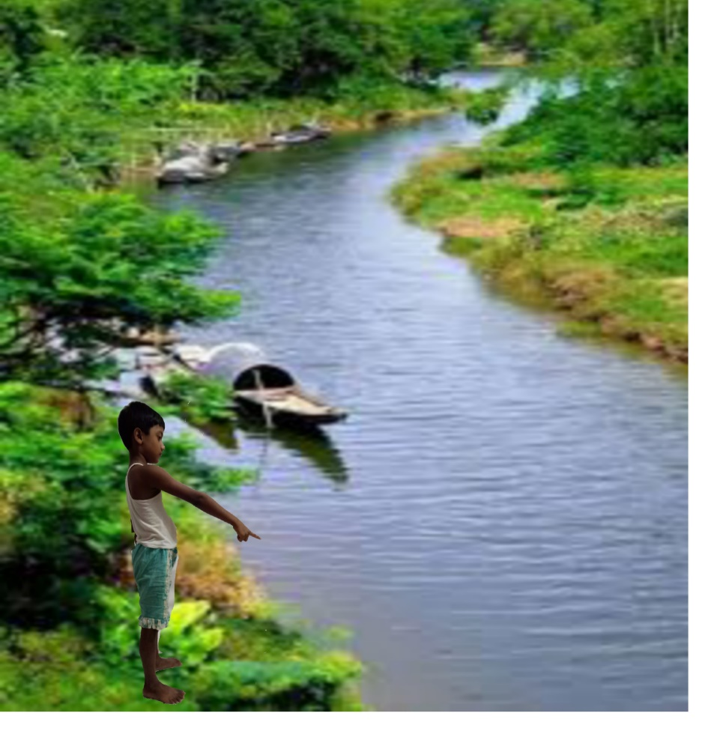
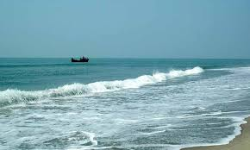
নৌকা সারে সারে,
নদীর জোয়ার
এই যে নদী

Slide 12
একলা বসে আপন মনে
বসে নদীর ধারে
এই ছবিটি চেনা

Slide 13
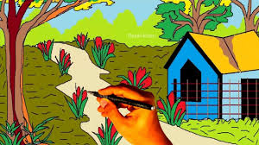
মনের মধ্যে যখন খুশি
এই ছবিটি আঁকি।

Slide 14
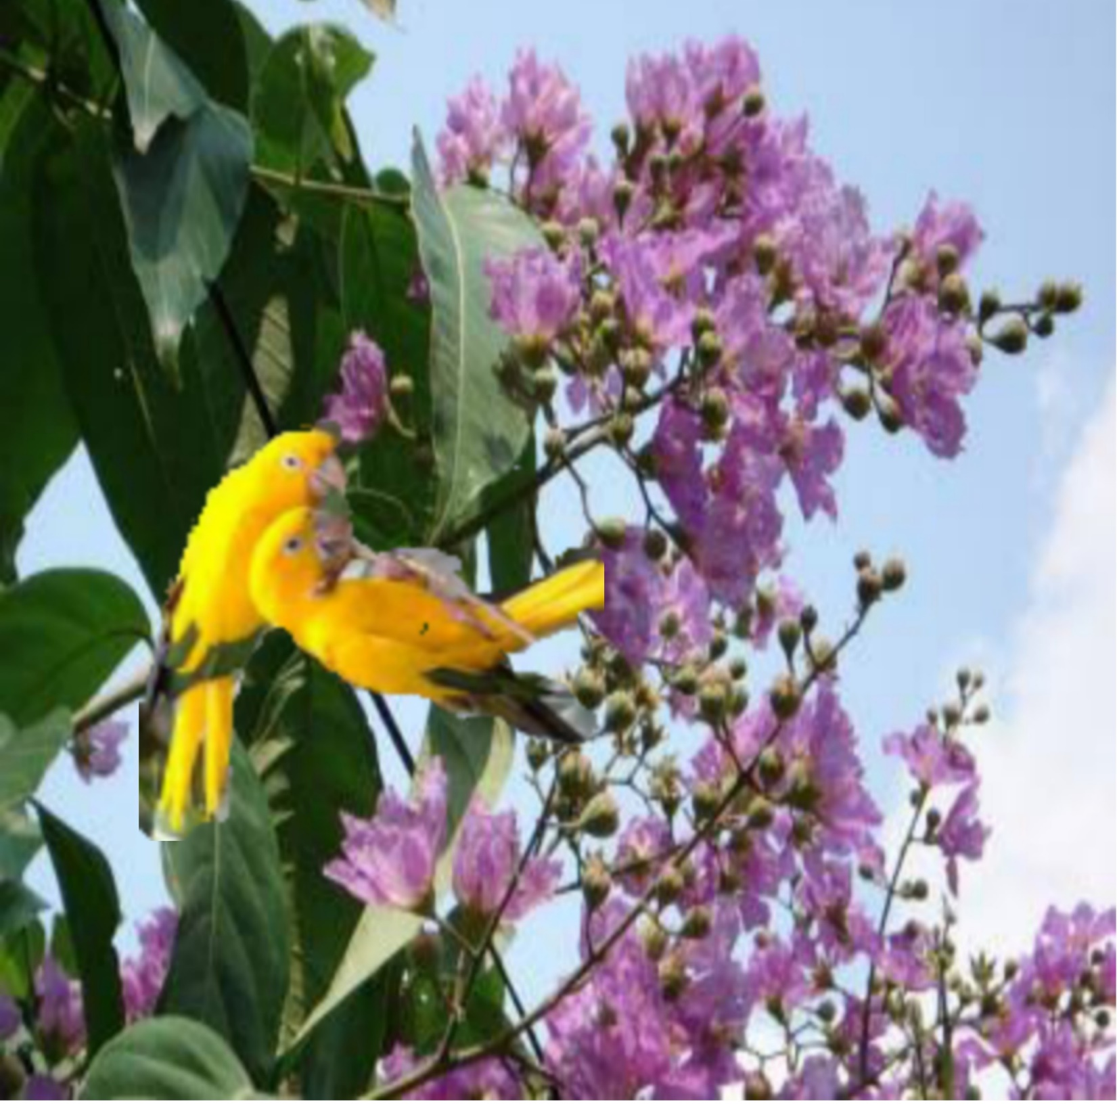
এক পাশে তার জারুল গাছে দুটি হলুদ পাখি-

Slide 15
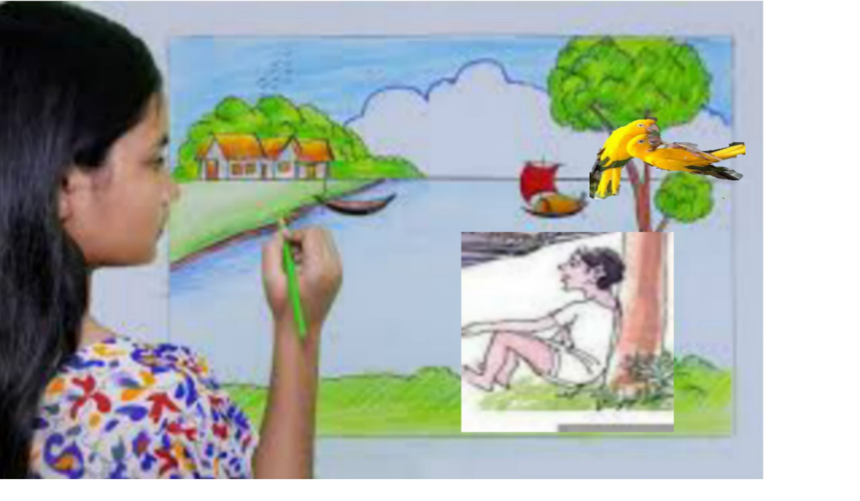
এমনি পাওয়া এই ছবিট কড়িতে নয় কেনা।

Slide 16
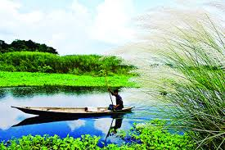
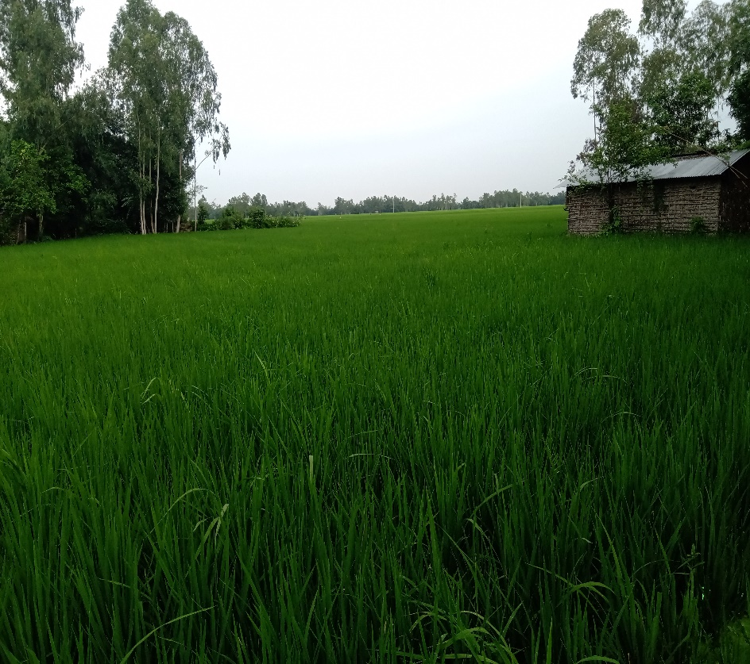
মাঠের পরে মাঠ চলেছে
নেই যেন এর শেষ

Slide 17
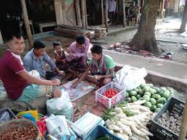
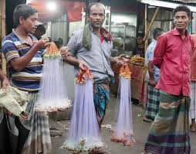
নানা কাজের মানুষগুলো
আছে নানান বেশ

Slide 18
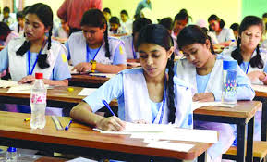
দলগত কাজ
পাঠ্যবইয়ের কবিতা আট লাইন মুখস্হ লিখ।

Slide 19
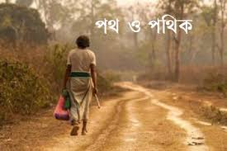
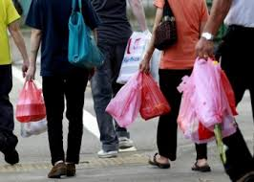
মাঠ্বের মানুষ যায় মাঠে
আর হাঠের মানুষ হাঠে।

Slide 20
দেখে দেখে একটি ছেলের
সারাটি দিন কাটে।

Slide 21
মূল্যায়ন
1।এক পাশে তার জারুল গাছে দুটি?
ক) জারুল ফুল
খ) হলুদ পাখি
গ) শালিখ পাখি
ঘ) হাটের মানুষ
২। এমনি পাওয়া এই ছবিটি?
খ) কড়িতে নয় কেনা
ক) টাকায় নয় কেনা
ঘ ) রুপায় নয় কেনা

Slide 22
১।বামপাশের শব্দ/বাক্যের সাথে ডান পাশের শব্দ বাক্য মিল কর।
নৌকা ...............
যায় মাঠে
একলা বসে ...............
মানুষগুলো
মাঠের পরে ..................
আপন মনে
নানা কাজের ..................
সারে সারে
মাঠের মানুষ ..................
মাঠ চলেছে

Slide 23
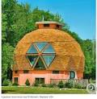
বাড়ির কাজ
“মাঠের পরে মাঠ চলেছে নেই যেন এর শেষ”এ বিষয়ে দশ লাইনের একটি অনুচ্ছেদ লিখে আনবে।

Slide 24
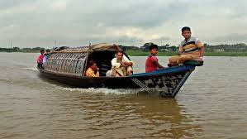
আবার আসিব ফিরে

